Slide 1
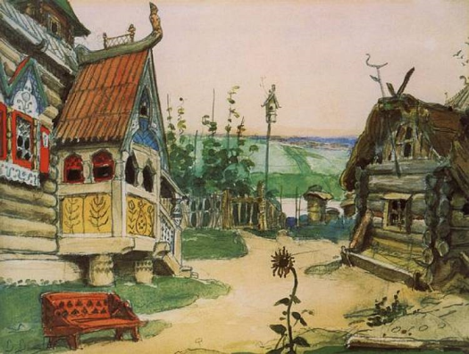
Васнецов
Виктор
Михайлович
Сказочник.
Составитель: Ларионова Г. А., учитель начальных классов МОУ СОШ № 27, г. Тверь

Slide 2
Народ бессмертен,
и бессмертен поэт, чьи песни –
трепет сердца его народа. М.Горький

Slide 3
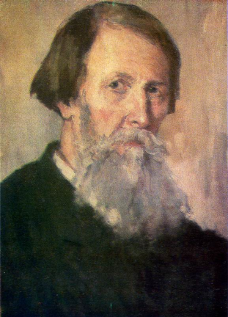
Виктор Михайлович Васнецов был одним из первых мастеров русской живописи, кому стали тесны рамки станковой картины и кто "обратился к украшению жизни", взялся за самые разнообразные области искусства - театральную декорацию, архитектуру, прикладное искусство и иллюстрацию.
В 1880-е гг., оставив жанровую живопись, создавал произведения на темы национальной истории, русских былин и народных сказок. Одним из первых русских художников обратившись к русскому фольклору, Васнецов стремился придать эпический характер своим произведениям, в поэтической форме воплотить вековые народные идеалы и высокие патриотические чувства.
В.М. Васнецов. Автопортрет.
1913. Xолст, масло
Дом-музей В. М. Васнецова, Москва

Slide 4
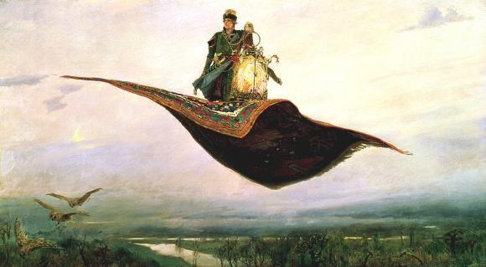
В.М. Васнецов.
Ковер-самолет.
1880 г.
Холст, масло.
Нижегородский государственный художественный
музей
С легкой руки Саввы Ивановича Мамонтова, своего покровителя и мецената, исполнил Васнецов свою первую истинно сказочную картину "Ковер-самолет», в которой выбрал невиданный для изобразительного искусства мотив.
В чудесном небе своего детства изобразил Васнецов парящий как сказочная птица ковер-самолет. Герой - победитель в нарядном одеянии гордо стоит на ковре, держа за золотое кольцо клетку с добытой Жар-птицей, от которой идет неземное сияние. Все исполнено в ярких тонах и говорит о блестящих декоративных способностях молодого художника. Земля отходит ко сну. В реке отражаются прибрежные кусты и эти отражения, и туман, и легкий свет месяца навевают лирические чувства.
Васнецов предстал здесь и как мастер тонкого пейзажа-настроения.

Slide 5
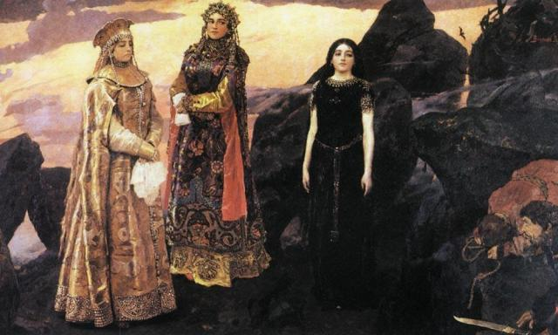
Три царевны подземного царства
Холст, масло. 1881 г. Киев, Украина.
Музей русского искусства
Эту картину Васнецову заказал Савва Морозов, чтобы украсить ею Дом заседаний Донецкой железной дороги. Художнику было предложено аллегорически изобразить богатства Донецкого края — золото, драгоценные камни и... каменный уголь. Васнецов взял за основу сюжет русской сказки об Иванушке - дурачке, который встречает под землёй трёх царевен — владычиц Медного, Серебряного и Золотого царств. Чтобы сюжет картины соответствовал пожеланиям Мамонтова, Васнецов написал младшую царевну с угольными волосами и бровями, в траурном платье, среднюю же одел в наряд, расшитый драгоценными камнями. Выражение лиц царевен словно отражает характер того «подземного богатства», которое каждая из них представляет. Яркий, насмешливо-горделивый нрав золота, холодно-отчуждённый — драгоценных камней, задумчиво-печальный, как будто даже сонный — чёрного угля. Царевны впервые вышли на поверхность земли. Чудо их появления наблюдают братья Иванушки, которые по-своему живописны, но словно нарочито обыденны. По сюжету сказки Иванушке достаётся старшая царевна вместе с её Золотым царством. Но в картине что-то подсказывает, что он выберет младшую царевну, по­велительницу угля в чёрном платье

Slide 6
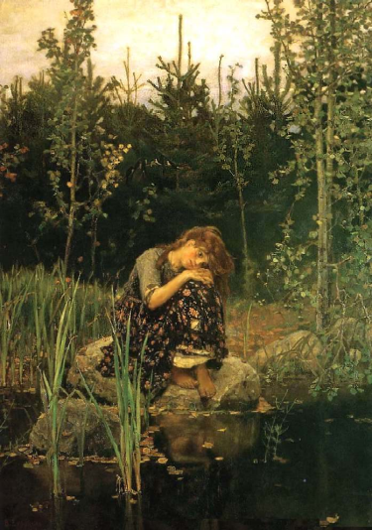
Вряд ли это та самая сестрица Алёнушка из сказки, что по сюжету должна лежать на дне реки, оплетённая водорослями, с тяжёлым камнем на груди. А на прибрежном камушке должен был плакать братец Иванушка, да и то в образе козлёночка. Однако Васнецову хотелось создать собирательный образ, в котором он мог бы показать всех сирот, которым тяжело живётся у чужих людей.
Молодой лес, чёрный омут, острые листья рогоза. Мирная картина начала осени. А на белом валуне над омутом сидит девочка в нищенской одежде, и на лице её выражение такого неистового горя, что при взгляде на сиротку пропадает всякая охота любоваться пейзажем.
Так и кажется, что, будь её горе немного меньше, сама природа разделила бы его. Но такого беспросветного отчаяния природе просто не вынести. Молоденькие берёзки испуганно трепещут листьями. Рогоз стоит вытя­нувшись, словно хочет сказать, что ни за что не склонился бы под ударами судьбы. Кинься Алёнушка в омут — вода не приняла бы её. Только люди могут пожалеть и приласкать сироту, только они в силах помочь бедняжке.
Алёнушка 1881г, холст, масло, 178x121 см Государственная Третьяковская галерея, Москва

Slide 7
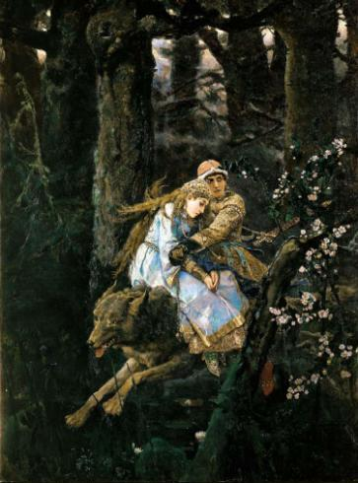
Картина передаёт сам дух сказки, атмосферу приключения и волшебства. Среди старых кряжистых деревьев, похожих на великанов, обнявших друг друга за плечи, несётся огромный косматый зверь. (Художник писал его с настоящего волка, которого приводили в мастерскую.) Под ногами у зверя открытая вода — то ли озеро, то ли болото — с кувшинками. Волк парит над этой водой, распластавшись в прыжке. Ясно, что следующий прыжок он сделает, оттолкнувшись от воздуха...
На спине волка — царевич и прекрасная царевна, которую он выкрал у её отца. Царевич тревожно озирается, ожидая погони. Девушка в страхе прижалась к своему похитителю и закрыла глаза. Нежность, с которой она склонила голову ему на плечо, и бережность, с которой он обнимает её, говорят о взаимной симпатии похитителя и пленницы, способной перерасти в более серьёзное чувство. На то, что это чувство уже зародилось в их сердцах, намекает молоденькая яблонька, чудесным образом расцветшая в самой чаще мрачного колдовского леса.
Иван-Царевич на Сером Волке 1889г, холст, масло, 249 x 187 см Государственная Третьяковская галерея, Москва

Slide 8
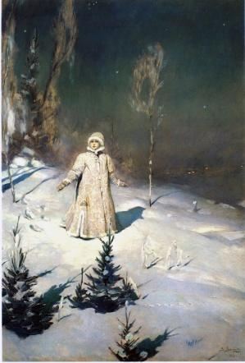
В 1873 году великий русский драматург А.Н. Островский создал пьесу-сказку «Снегурочка». Едва появившись на сцене, она стала настоящим культурным событием. Васнецов тоже участвовал в весёлой игре по созданию спектакля. История дочери нежной Весны и лютого Мороза, отдавшей жизнь за способность любить, пришлась художнику по душе. Он придумал эскизы костюмов Леля, Купавы и Мизгиря, внутреннее убранство дворца Берендея. Кроме этого, Васнецов написал картину, посвященную Снегурочке.
Картина эта торжественна, загадочна и немного печальна. Девушка, одетая в тёплую шубку, вышла из леса на открытый склон холма и остановилась в растерянности, не зная, куда ей направиться дальше. Снегурочке страшно покидать мир природы, она не знает, что ждёт её впереди, в чужом и странном мире людей. Чуткая тишина царит вокруг. Природа замерла в безмолвии, словно затаила дыхание вместе со Снегурочкой. Всё вокруг ждёт, какой выбор сделает девушка: отправится ли она назад, в хо­лодный чертог отца, или повернёт туда, где отдыхающие под снегом поля сменяются деревенской околицей, где дымят печные трубы и светятся маленькие окошки домов?
Снегурочка
Холст, масло. 1889 г. Москва, Россия. Государственная Третьяковская галерея

Slide 9
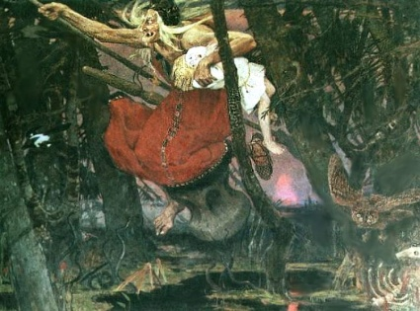
После 1917 года художник
ушел целиком
в сказочную тему.
В это время
он создал
цикл картин
под названием «Поэма семи сказок»:
«Спящая Царевна», «Царевна-Лягушка», «Кащей Бессмертный», «Царевна Несмеяна», «Сивка-Бурка», «Баба-Яга»,, «Сирин и Алконост»...
В.М. Васнецов Баба - Яга 1917г, холст, масло, Дом-музей В.М.Васнецова

Slide 10
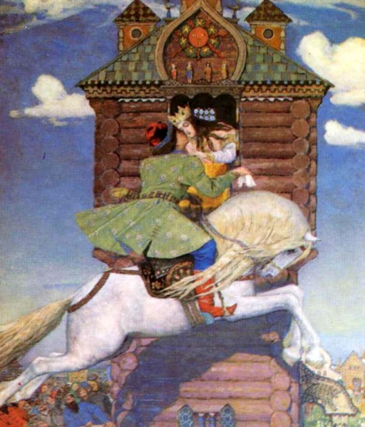
Васнецов В. М. Сивка – Бурка.
Дом – музей Васнецова (Москва)

Slide 11
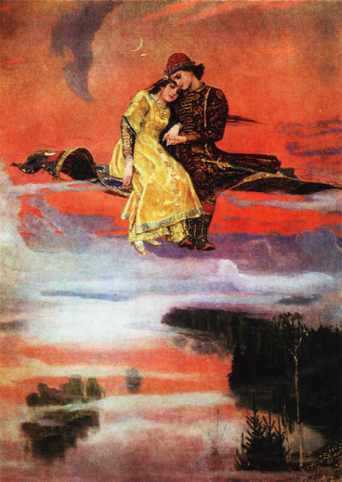
Это второй вариант картины «Ковер-самолет».
Он, как и первый вариант, выполнен
в розово-голубоватой цветовой гамме,
но композиционно отличается:
в первом варианте
Иван-царевич стоит на ковре, держа в руках клетку с жар-птицей,
во втором же –
на ковре, плывущем над лесами и морями,
сидят Иван-царевич и Василиса Прекрасная.
Ковёр самолёт.
1919 - 1926. Дом-музей В.М. Васнецова

Slide 12
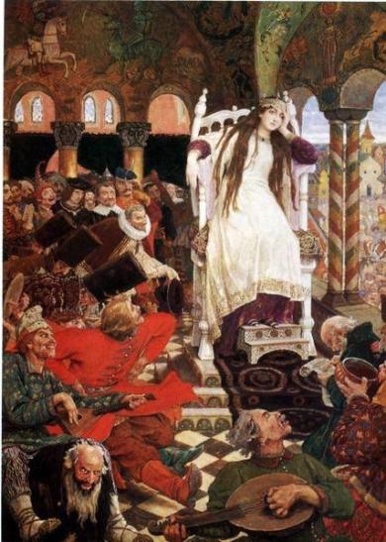
В картине
«Царевна Несмеяна» ощущается веяние иконописи и старинной миниатюры.
Трон возносит царевну
над толпой придворных, скоморохов, гостей;
лицо ее грустно и бледно,
безжизненно повисла рука,
печаль облика оттеняет густой сиреневый тон платья.
В. Васнецов. Царевна Несмеяна.
1919 - 1926. Дом-музей В.М. Васнецова

Slide 13
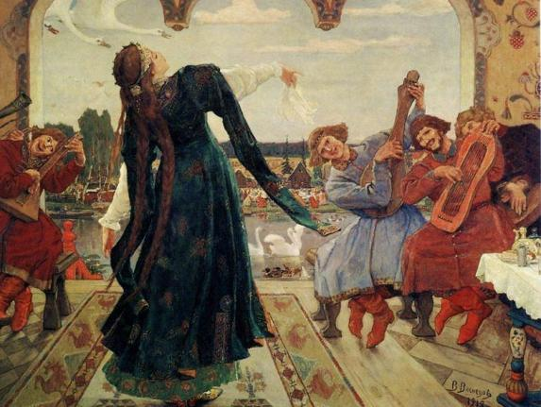
Картина
«Царевна-Лягушка», напротив, пронизана радостным задором. Сильные, яркие цвета приобретают здесь интонации древнерусских изразцов.
Необычайно выразительно выписана Царевна
в зеленом платье, плывущая в танце,
и музыканты, как бы захваченные ее пляской, отбивают такт.
Роспись стен царского дворца, яркая и пестрая, была взята художником с росписи подлинных предметов домашнего обихода древней Руси.
В. Васнецов. Царевна - Лягушка.
1919 - 1926. Дом-музей В.М. Васнецова

Slide 14
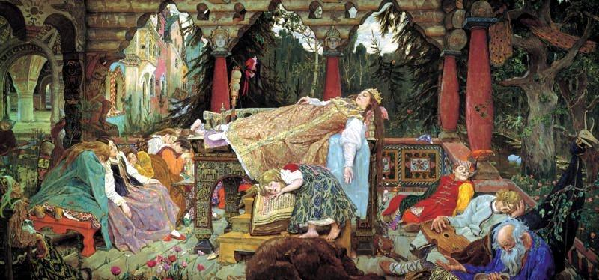
Васнецов В. М. Спящая царевна,
1900-1926. Дом – музей В. М. Васнецова.

Slide 15
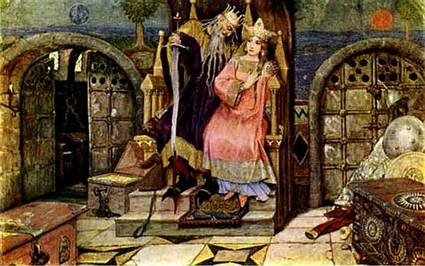
В. Васнецов. Кащей Бессмертный..
1919 - 1926. Дом-музей В.М. Васнецова

Slide 16
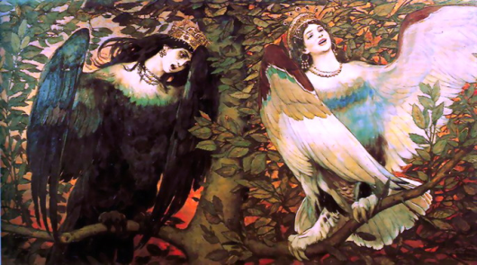
В своих произведениях Васнецов уделял огромное внимание декорированию, тщательно выписывая мелкие узорчатые рисунки на одежде своих героев и подчеркивая в деталях красоту растительного и животного мира . Такое внимание к мелочам и чувство настроения природы предвосхитило основу декорирования произведений прикладного искусства в стиле Модерн, одной из основных черт которого является способность посредством точно подобранных линий и образов создать необходимое художнику настроение .
В. Васнецов. «Сирин и Алконост»...
1919 - 1926. Дом-музей В.М. Васнецова

Slide 17
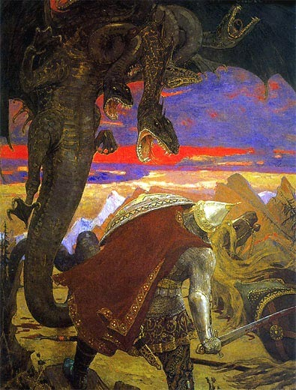
Излюбленная Васнецовым сказочно –былинная тема продолжена в произведениях
"Бой Ивана-Царевича с трехглавым змеем» и
«Бой Добрыни Никитича с семиглавым Змеем Горынычем" (1918).
В этих полотнах Васнецов проявляет себя как символист:
бой будет долог и жесток, но враг будет побежден. Как и в большинстве полотен Васнецова,
в этих картинах многое раскрывают краски:
небо постепенно светлеет, и сквозь тучи уже виднеется алая заря — заря освобождения.
Бой Добрыни Никитича с семиглавым Змеем Горынычем
1913-1918г, холст, масло, Дом-музей В.М.Васнецова

Slide 18
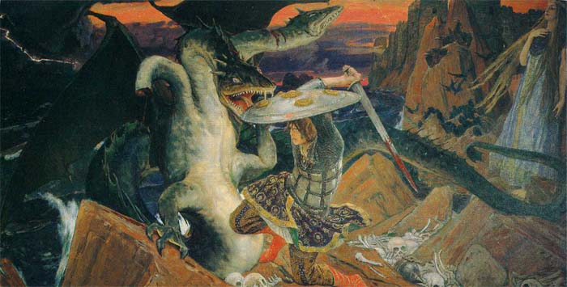
Бой Ивана-Царевича с трехглавым змеем
1918.
Дом – музей В. М. Васнецова.

Slide 19
Источники информации:
www.citywalls.ru
http://www.cathedral.ru/persons/vasnetsov
http://peredvizhniki.ru/index.php?do=gallery&act=1&cid=8
http://allmuseum.ru/vasnecov/5
http://www.varvar.ru/arhiv/gallery/russian/vasnetsov_v_m/vasnetsov25.html
http://www.mith.ru/cgi-bin/yabb2/YaBB.pl?board=geo;action=display;num=1190826685
http://www.verav.ru/common/galery.php?num=3
http://peredvizhniki.ru/gallery/vasnetsov/233-spjashhaja-carevna-1900-1926.html
http://www.google.ru/imgres?imgurl=http://www.krugosvet.ru/uploads/enc/images/7/1235719628c7b9.jpg&imgrefurl=http://www.krugosvet.ru/enc/kultura_i_obrazovanie/izobrazitelnoe_iskusstvo/VASNETSOV_VIKTOR
http://www.nearyou.ru/vvasnetsov/0vvasn.html
http://slavs.org.ua/img/bilini/ded_moroz/vasnetsov_snegurochka.jpg

Slide 20
http://www.cfin.ru/base/shownewsrelease.php3?ID=3816
http://perovograd.ru/showphoto.php?photo_id=79
http://perovograd.ru/showphoto.php?photo_id=81
http://nowik.mylivepage.ru/image/1824/21238_vasneztov93.jpg
http://chudesa.beon.ru/2127-687-vasnecov-viktor-mihailovich.zhtml
http://www.vasnecov.ru/gallery_painting/
http://maslovka.org/modules.php?name=Content&pa=showpage&pid=1801
http://www.liveinternet.ru/community/solnechnolunnaya/post66625815
http://nearyou.ru/vvasnetsov/0vvasndolg2.html
http://www.artsait.ru/art/v/vasnecov/art1.php
http://www.cathedral.ru/persons/vasnetsov
http://images.google.ru/imgres?imgurl=http://www.citywalls.ru/forum/image2561.jpg&imgrefurl=http://www.citywalls.ru/forum/topic151.html&usg=__oA4tOEN1SYTIzx6OYuOoXS1NnEA=&h=540&w=405&sz=85&hl=ru

